Slide 1
geheugenbeheer

Slide 3
vaste
partitionering

Slide 4
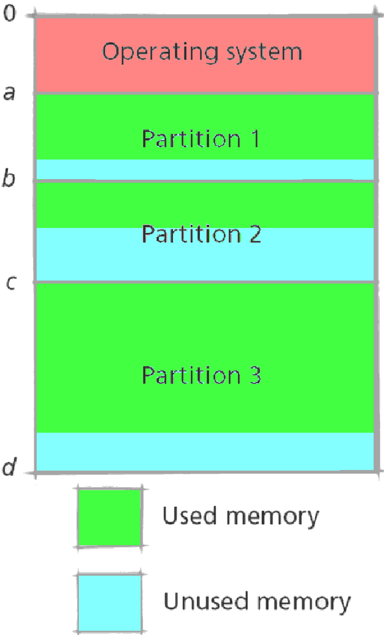
vaste
partitionering

Slide 5
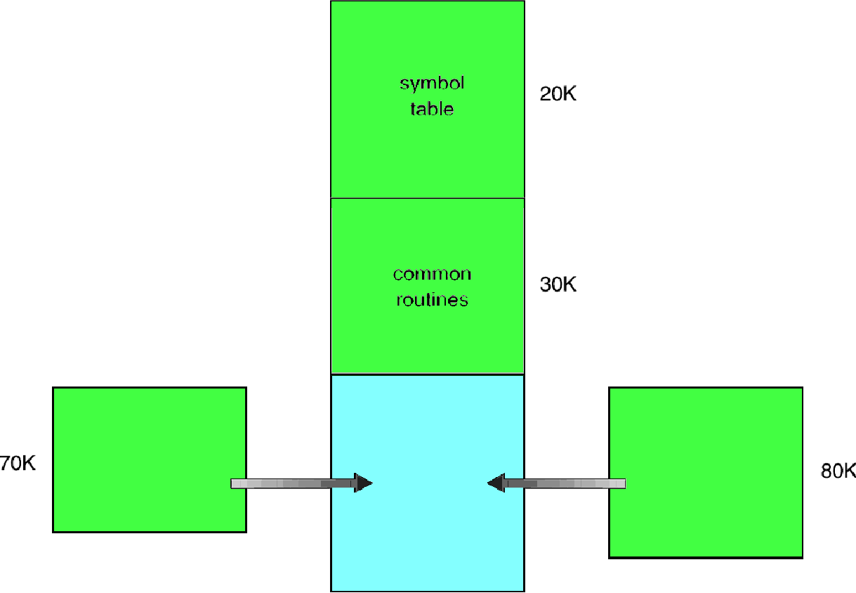
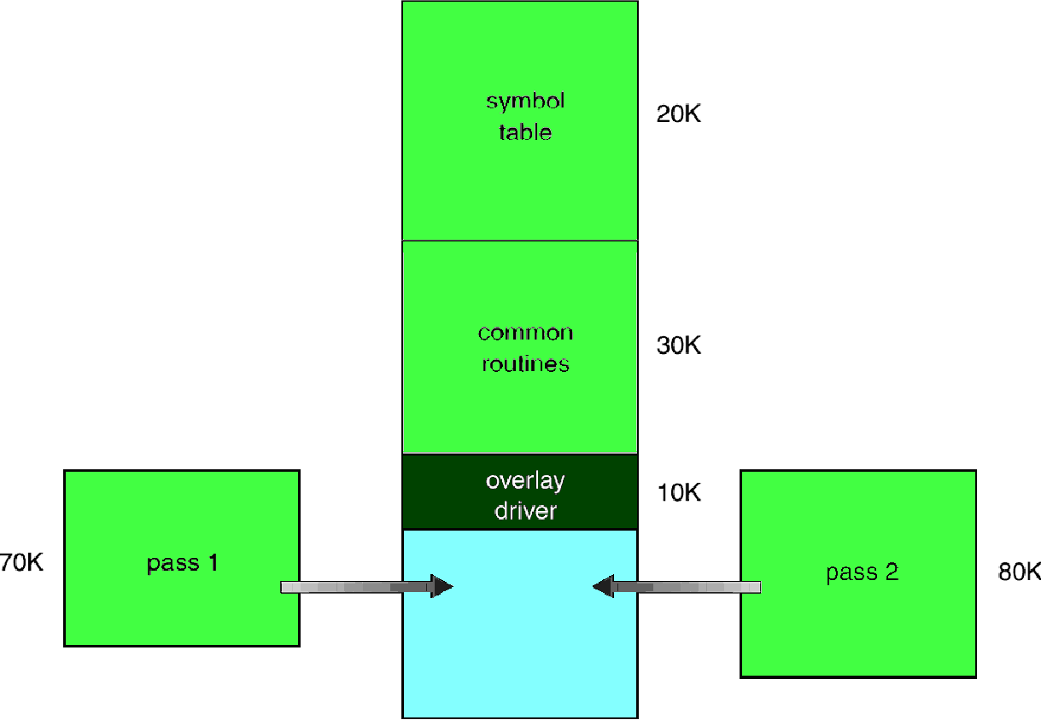
vaste
partitionering

Slide 6
vaste
partitionering

Slide 7
vaste
partitionering

Slide 8
dynamische
partitionering
vaste
partitionering

Slide 9
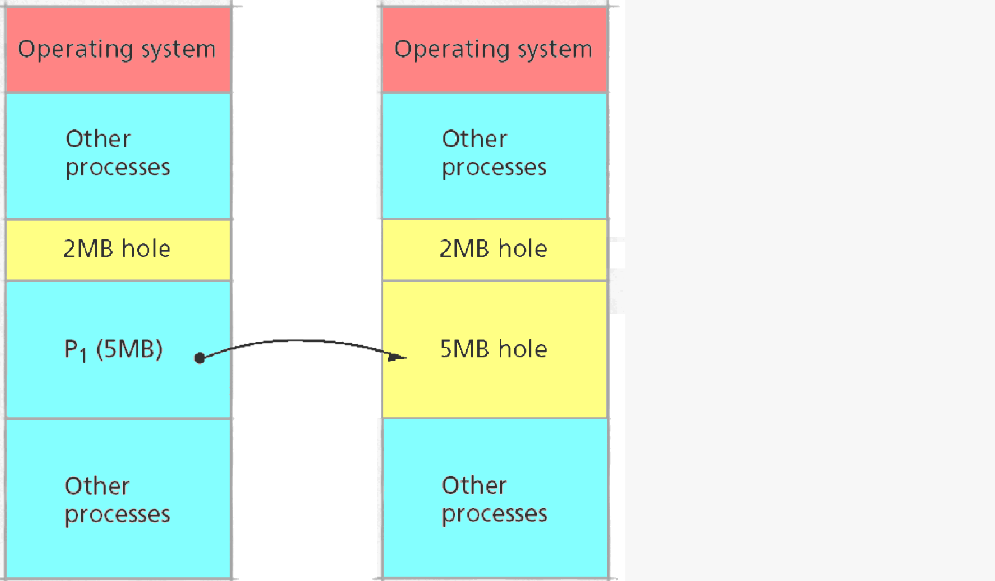
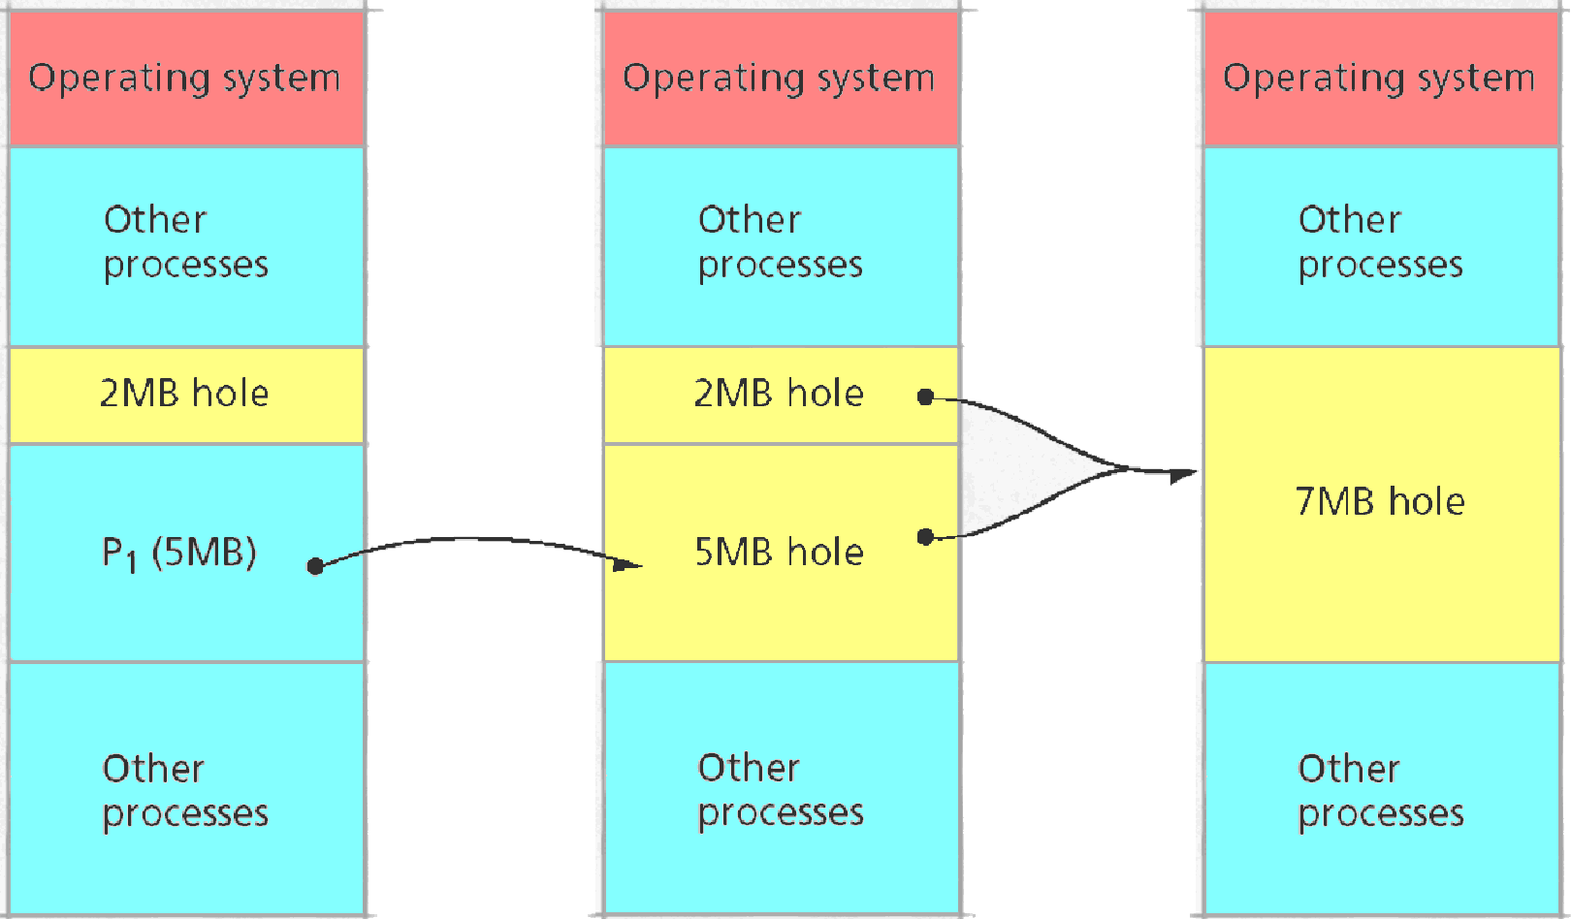
dynamische
partitionering
vaste
partitionering

Slide 10
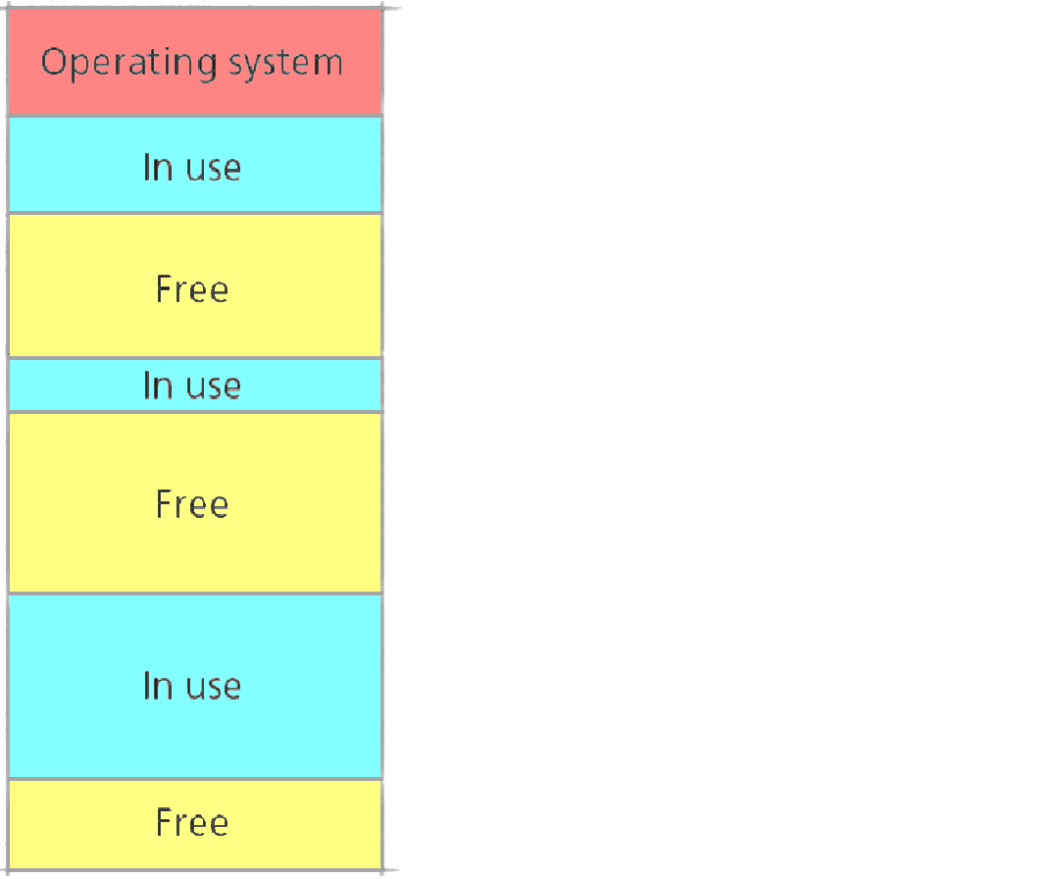
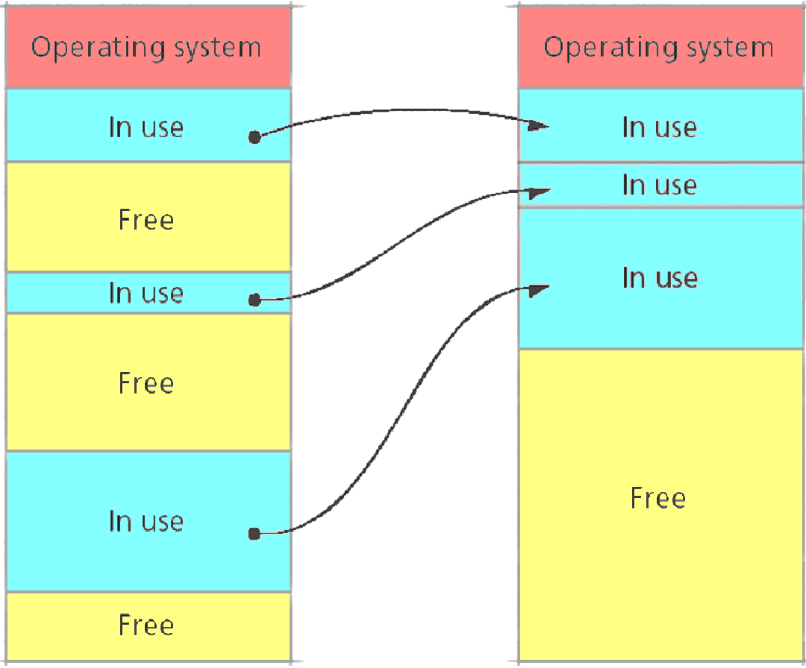
dynamische
partitionering
vaste
partitionering

Slide 11
dynamische
partitionering
vaste
partitionering

Slide 12
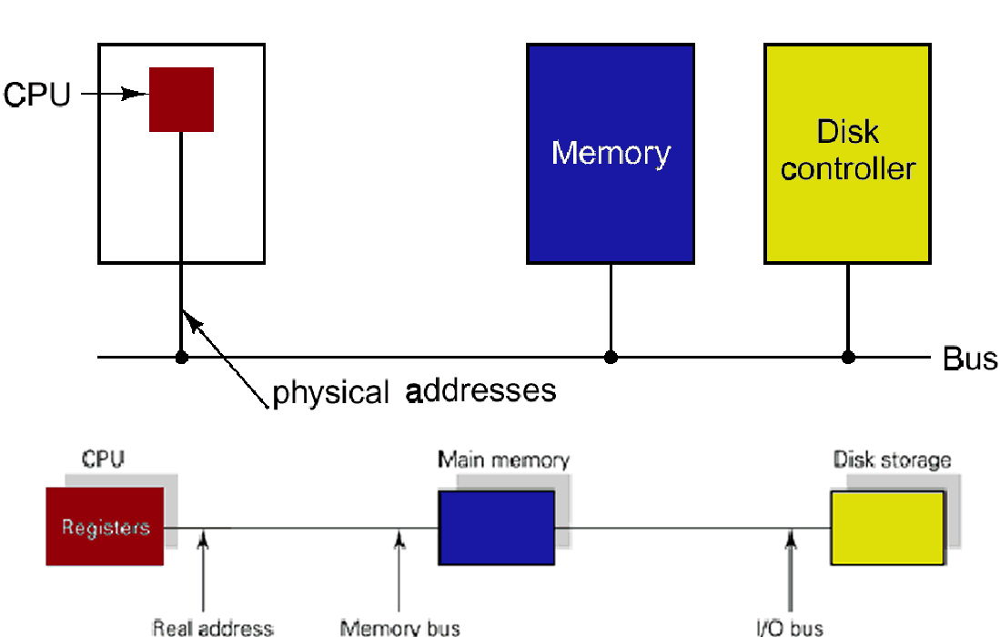
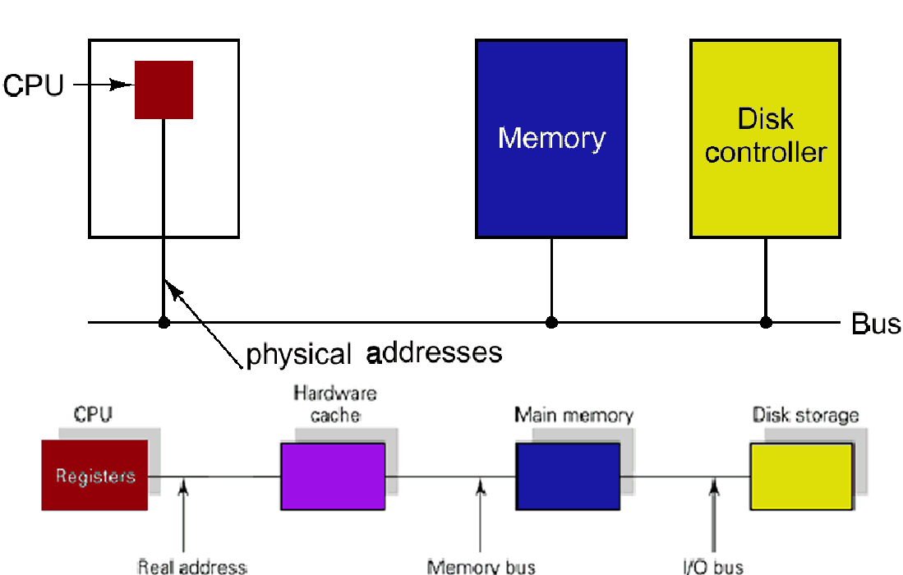
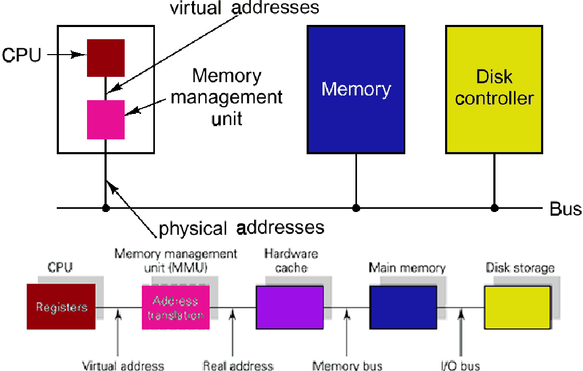

Slide 14
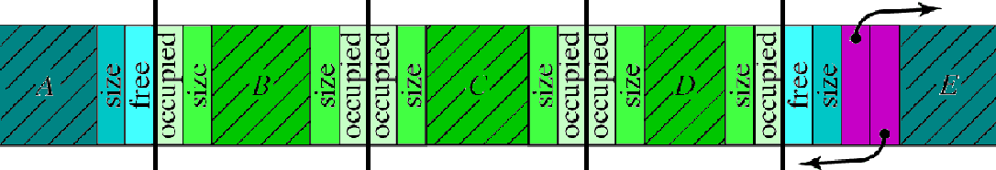
administratie geheugengebruik
bitmaps
gelinkte lijsten
buddysysteem

Slide 15
buddysysteem

Slide 16
buddysysteem

Slide 17
dynamische
partitionering
vaste
partitionering
paginering

Slide 18
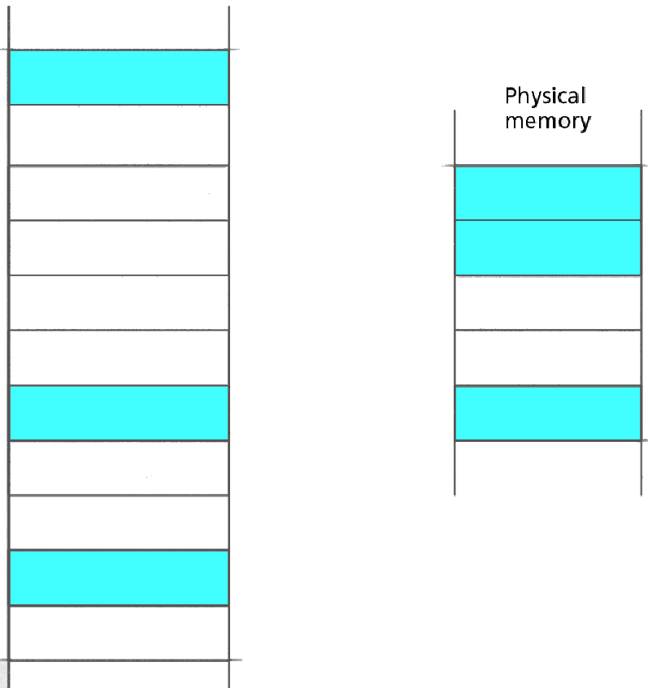
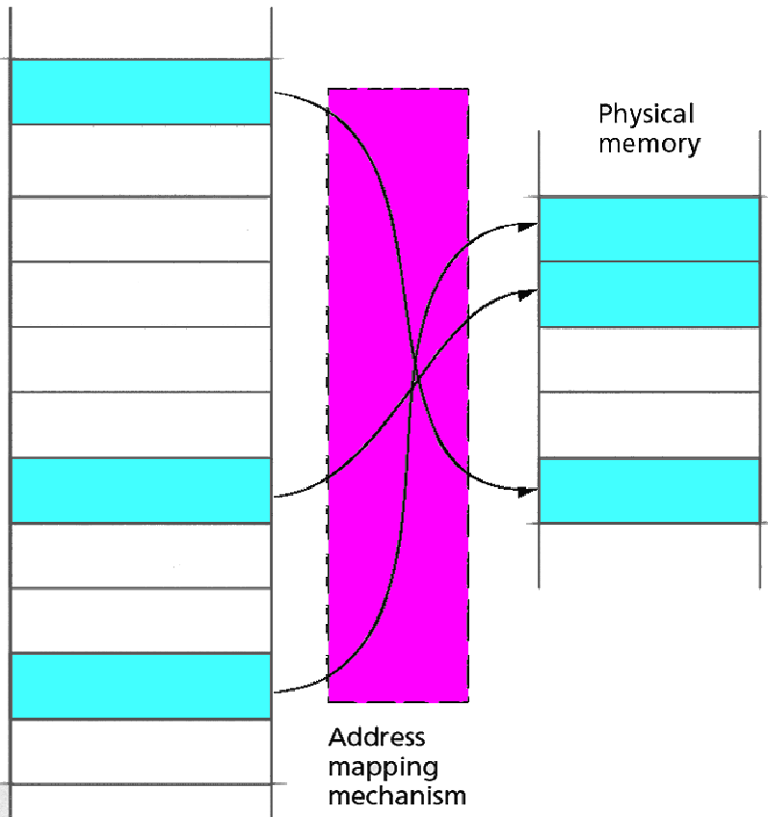
dynamische
partitionering
vaste
partitionering
paginering

Slide 19
paginering

Slide 20
dynamische
partitionering
vaste
partitionering
paginering

Slide 21
paginering: adresvertaling

Slide 22
dynamische
partitionering
vaste
partitionering
segmentatie
paginering

Slide 23
segmentatie

Slide 24
segmentatie: adresvertaling

Slide 28
segmentatie

Slide 29
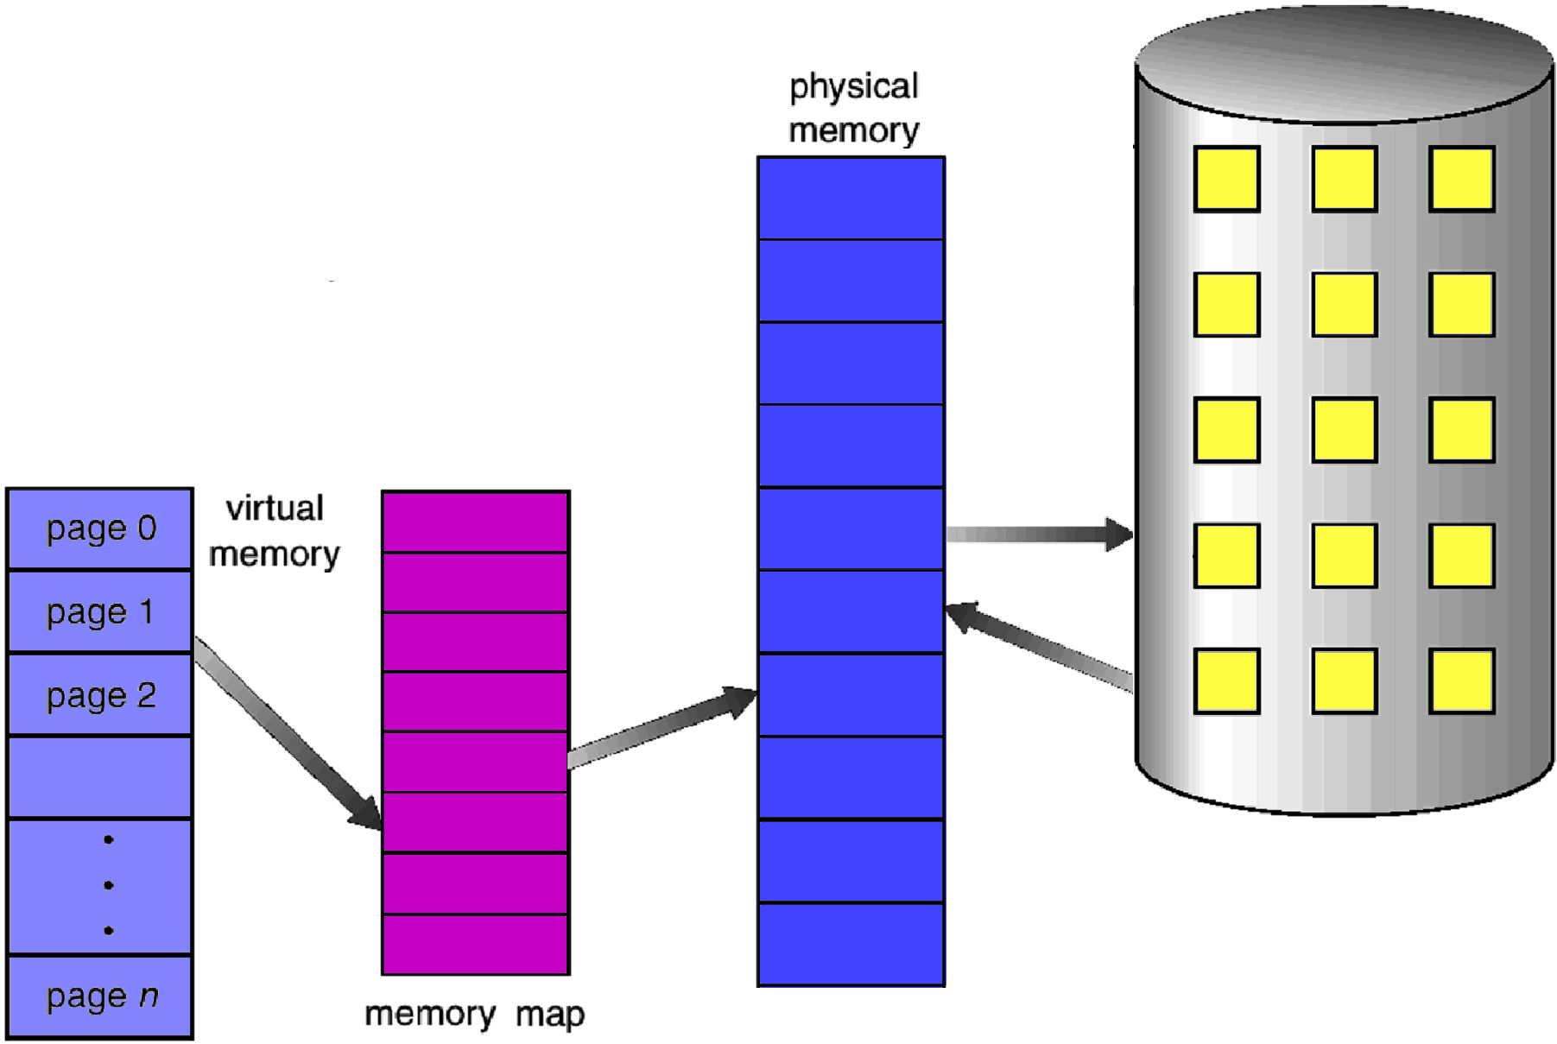
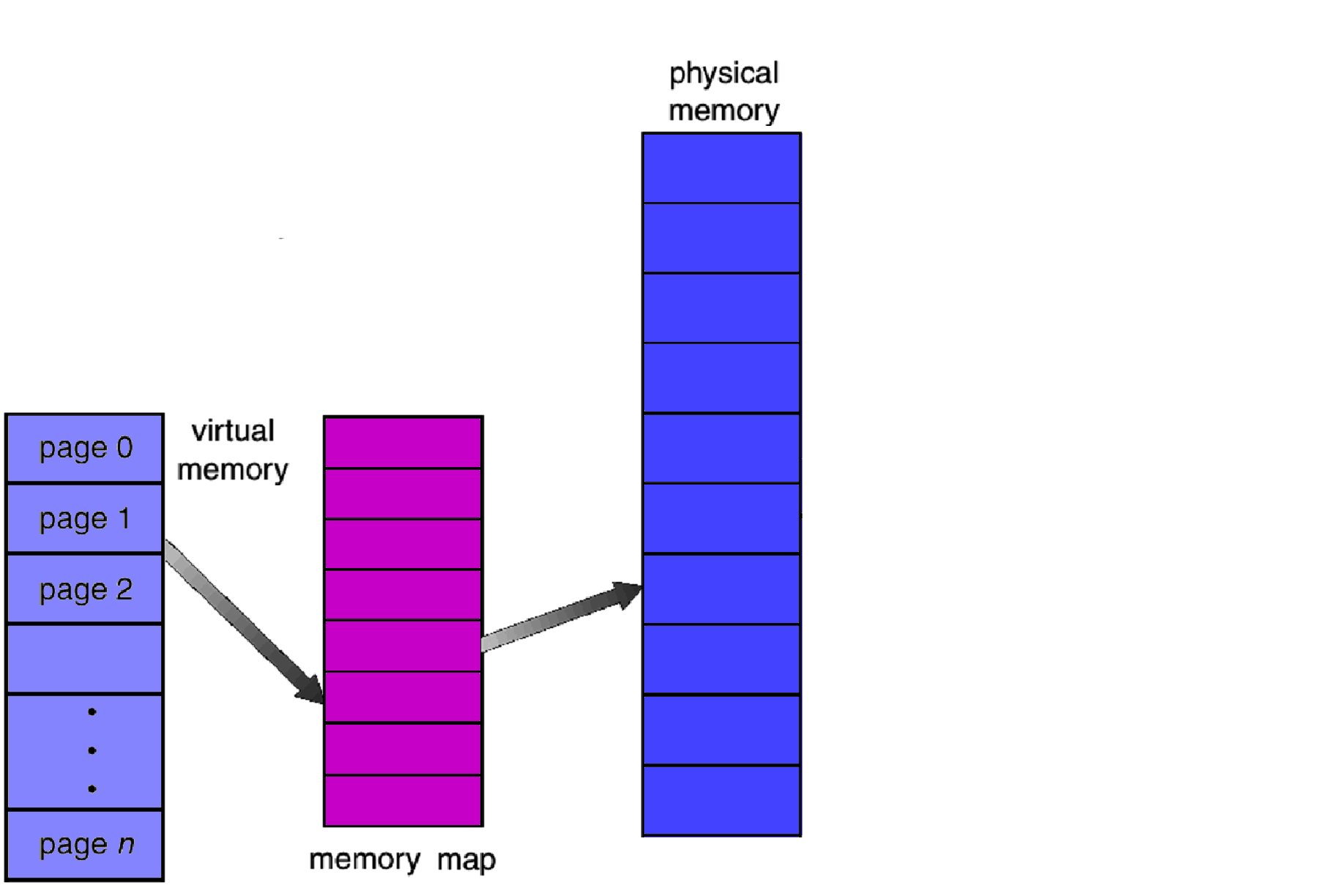
dynamische
partitionering
vaste
partitionering
segmentatie
paginering
virtueel geheugen
met paginering

Slide 30
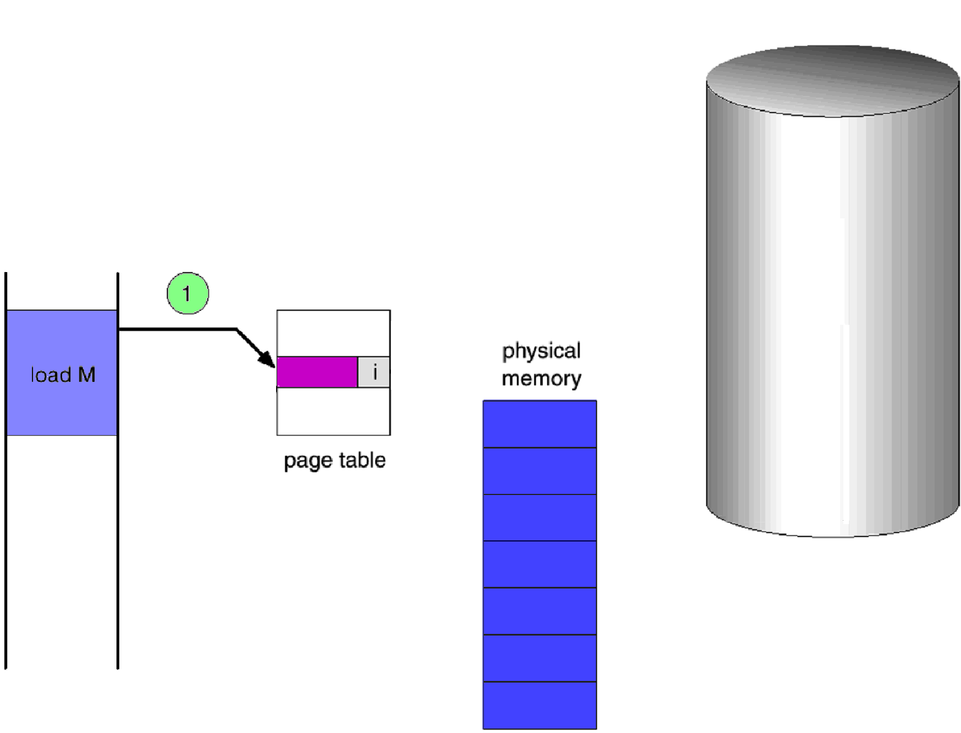
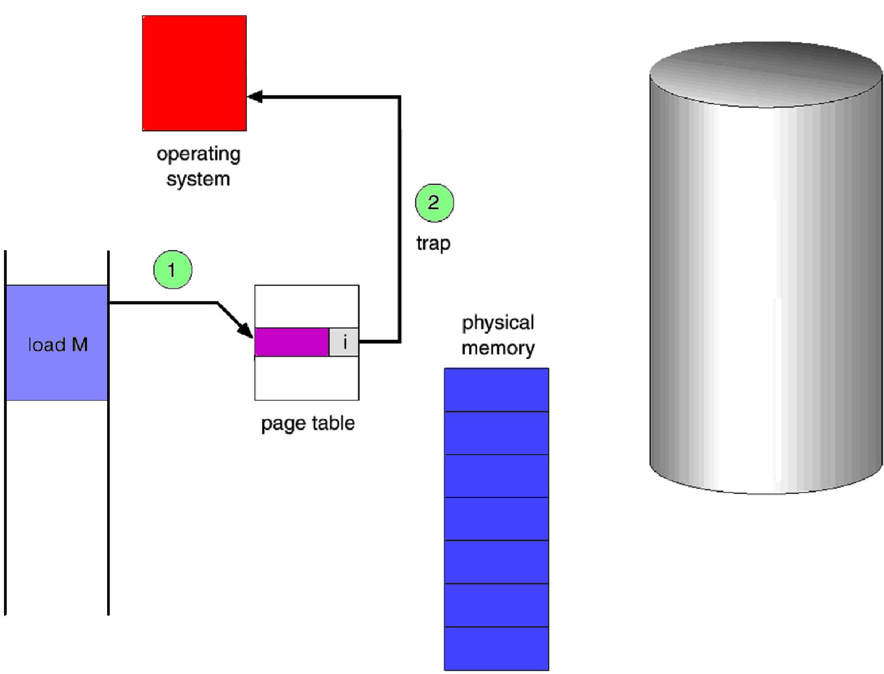
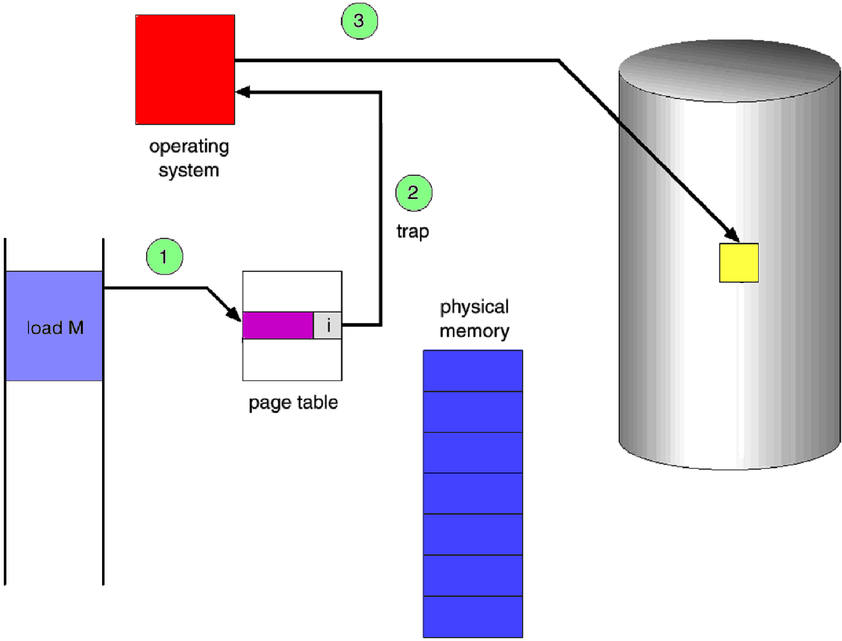
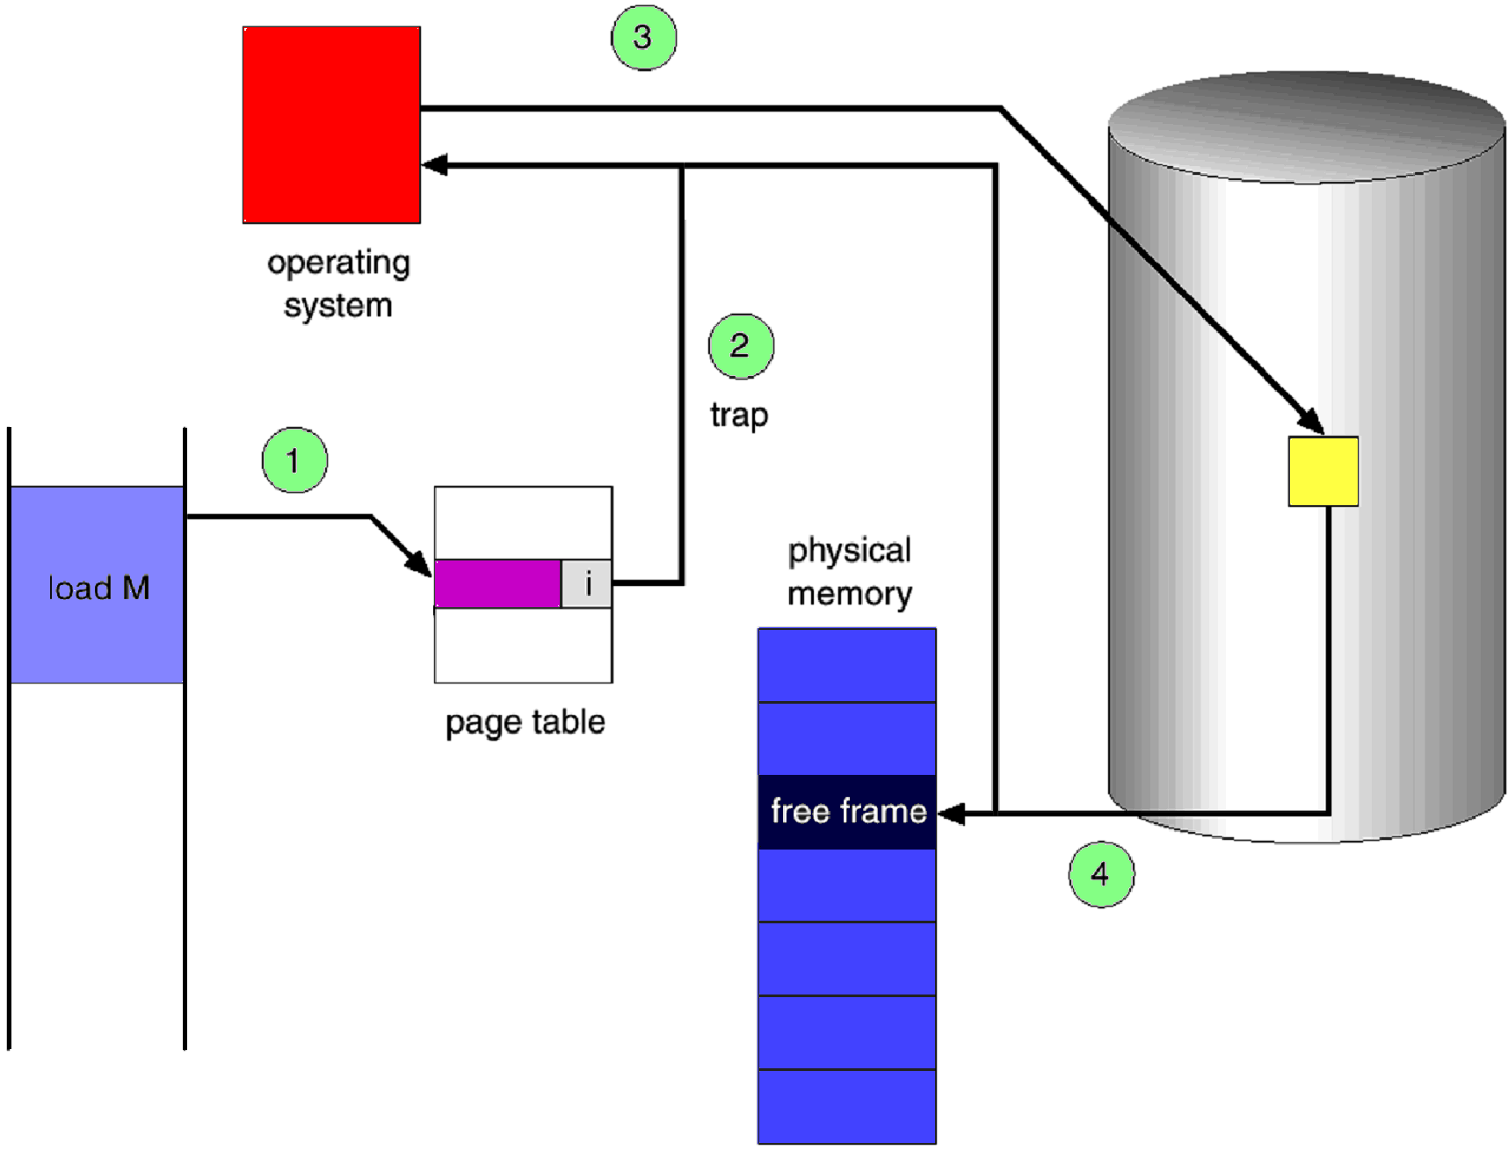
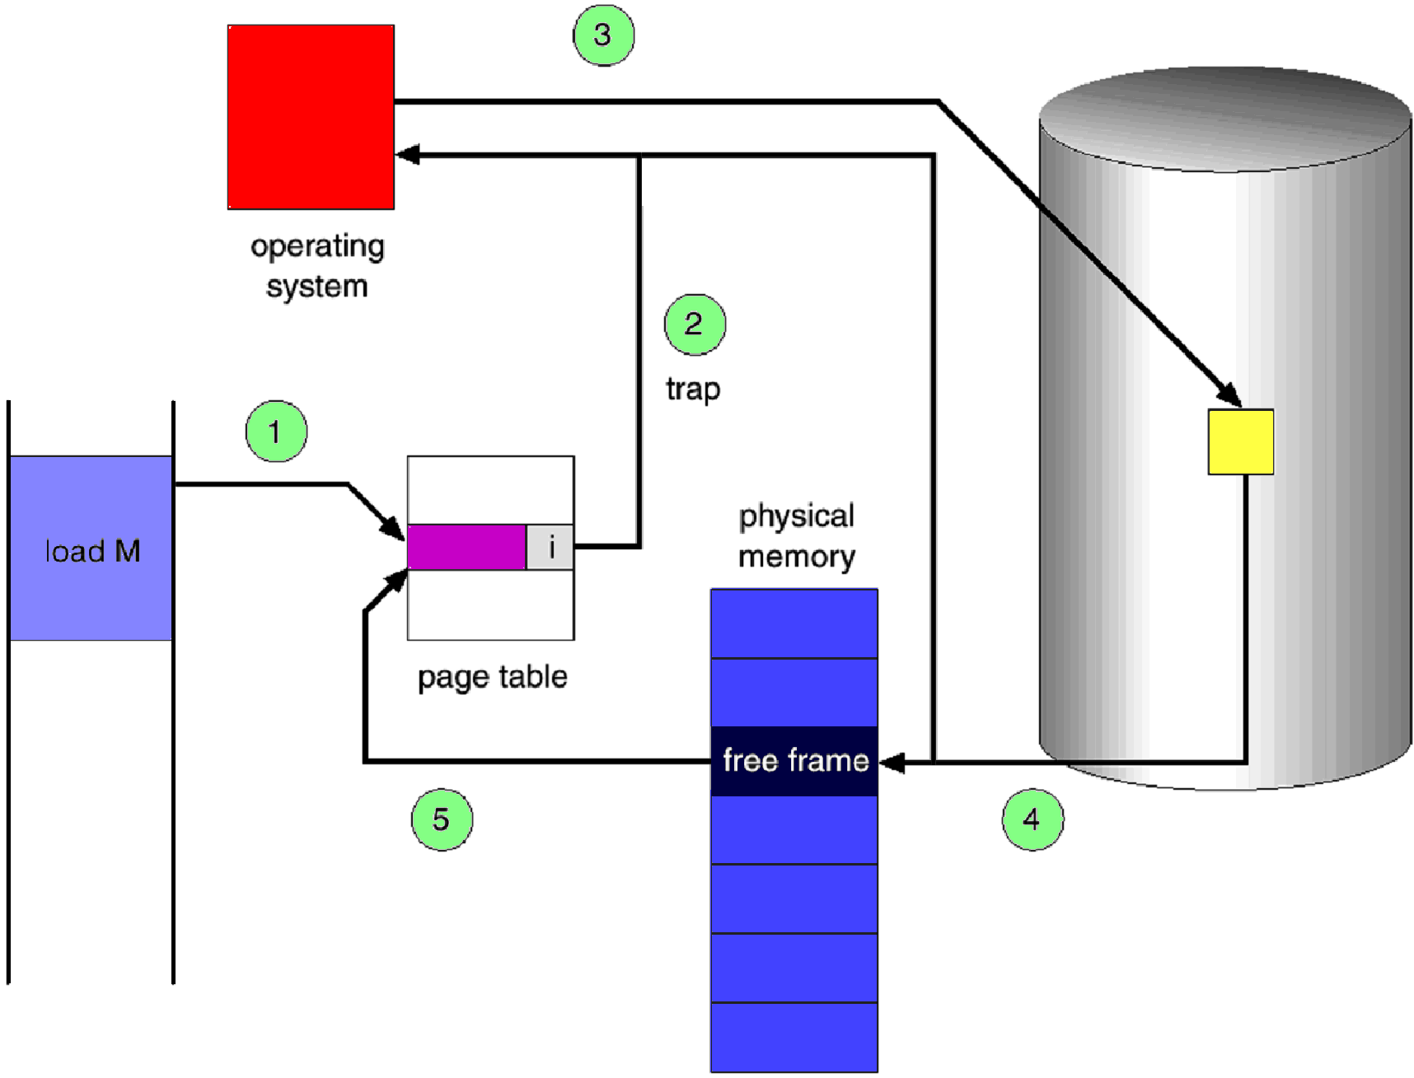
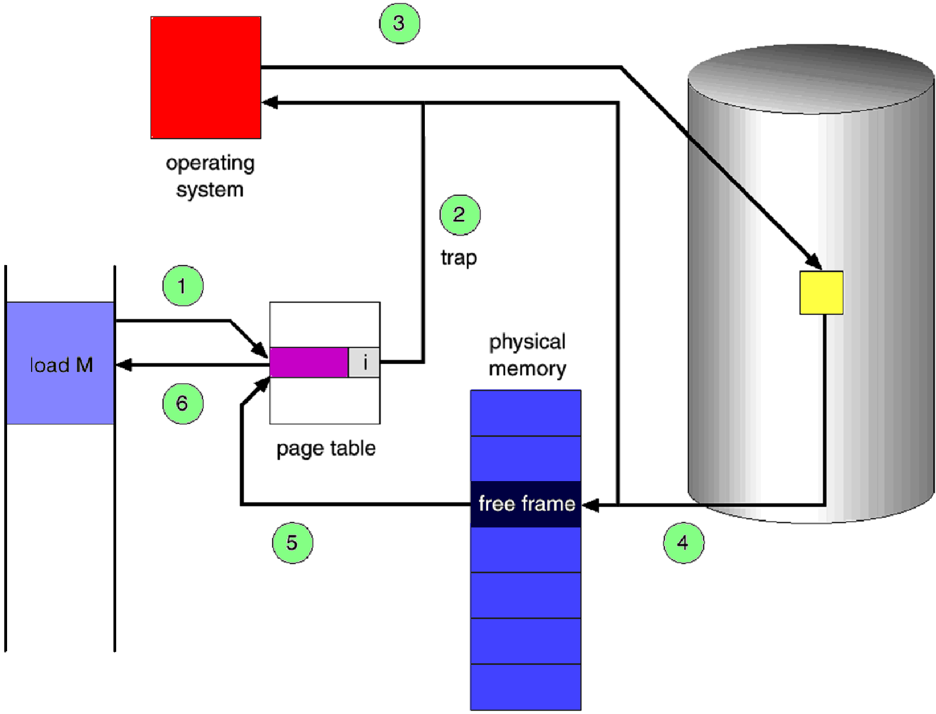

Slide 31
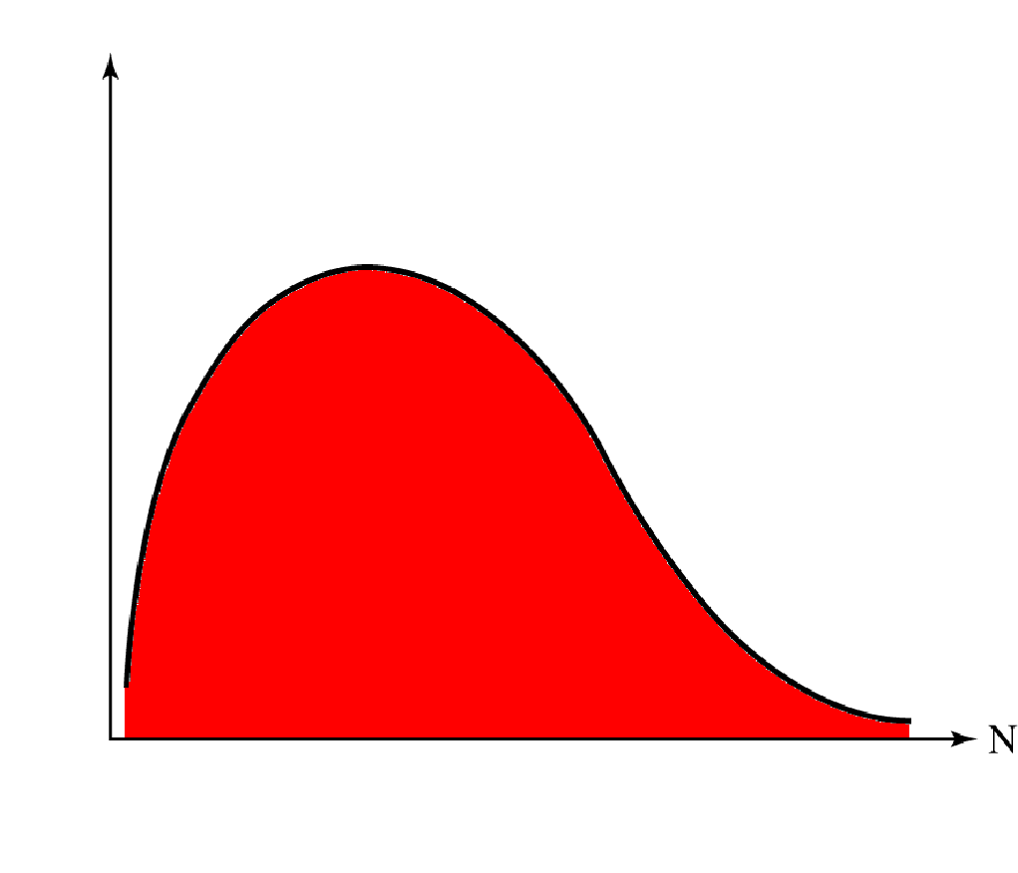
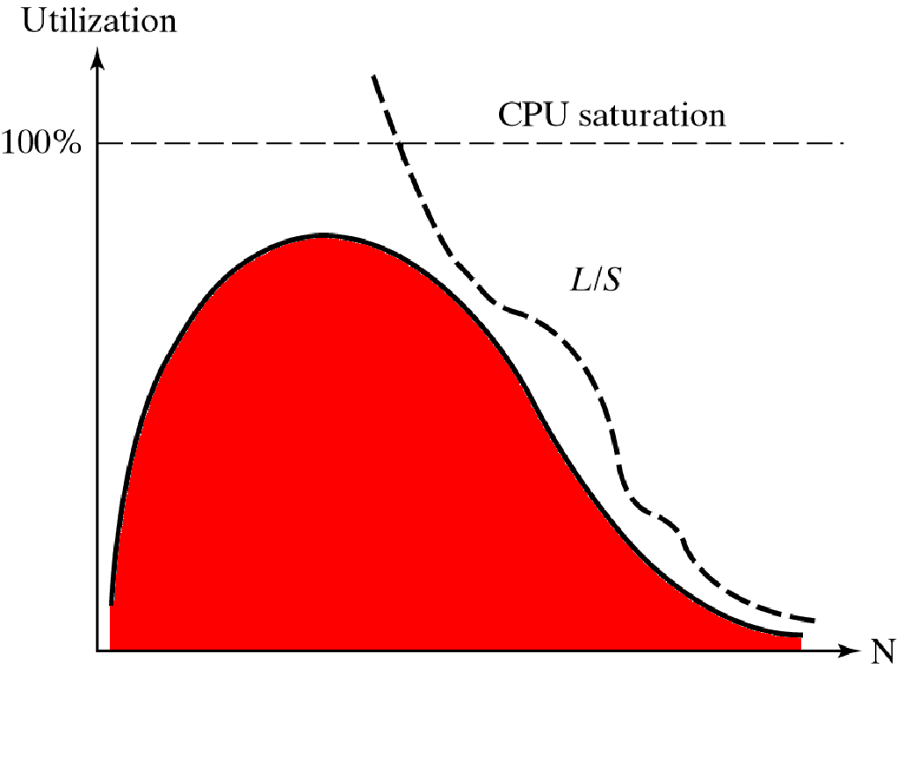
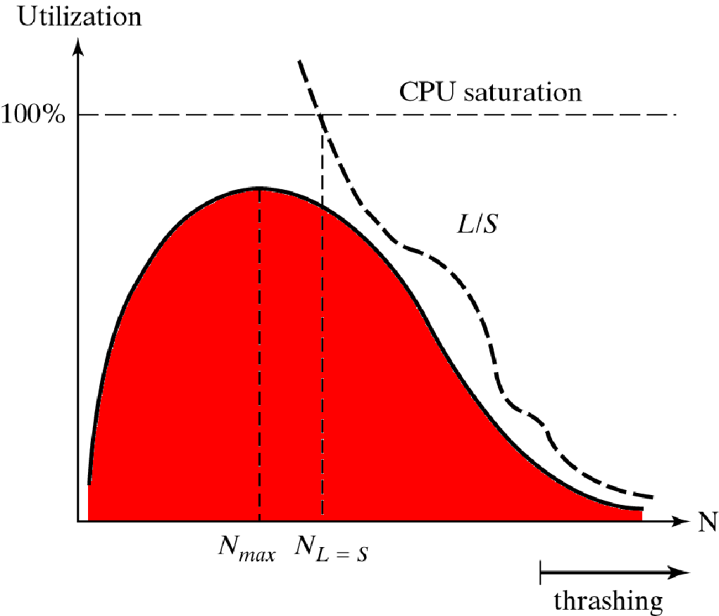
virtueel geheugen met paginering

Slide 32
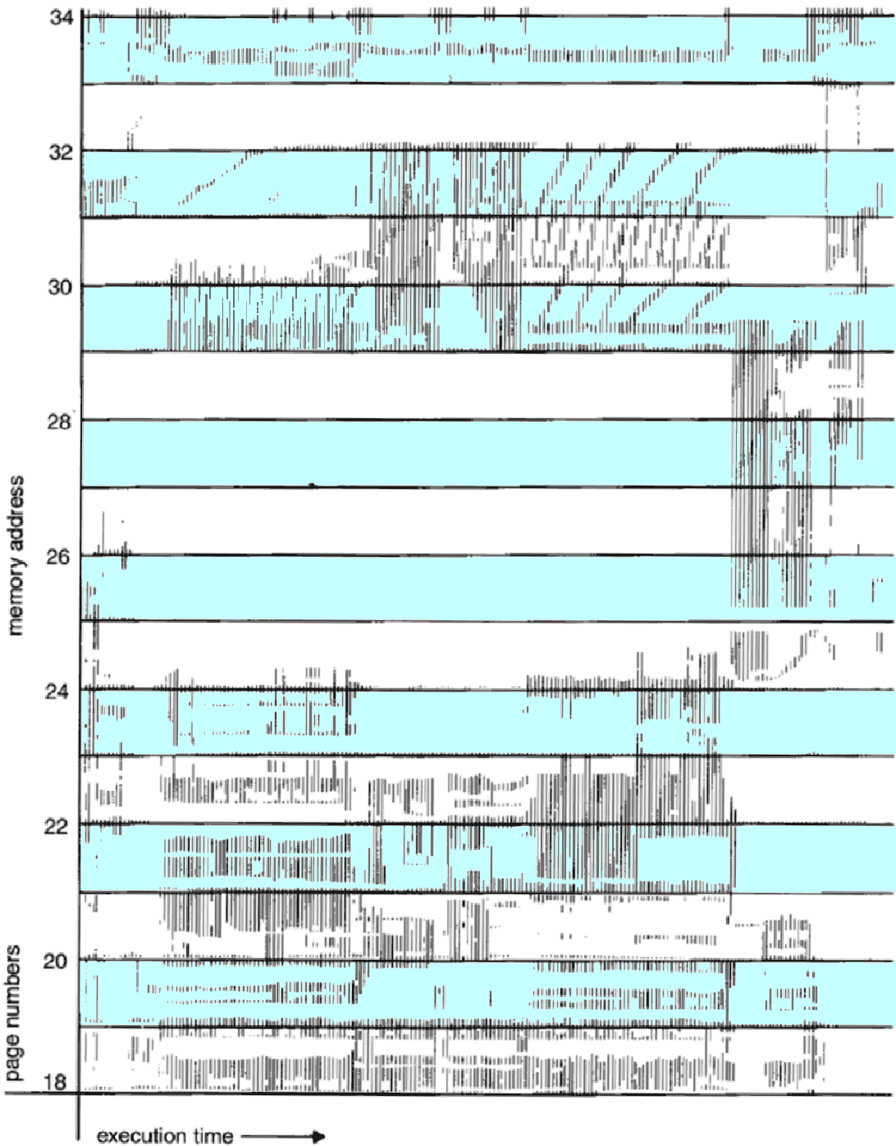
virtueel geheugen met paginering

Slide 33
virtueel geheugen met paginering

Slide 34
virtueel geheugen met paginering

Slide 35
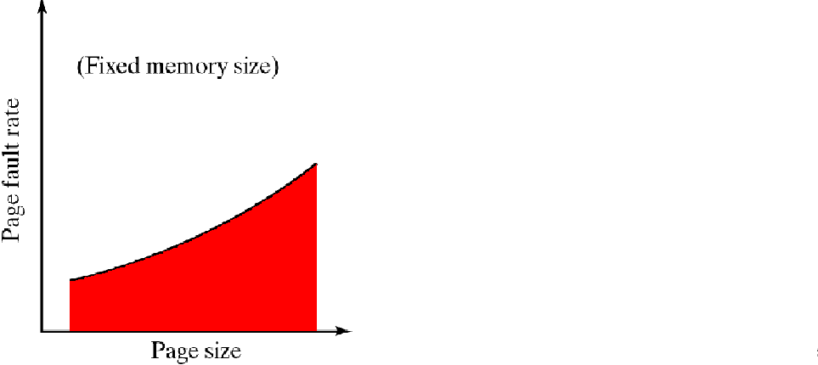
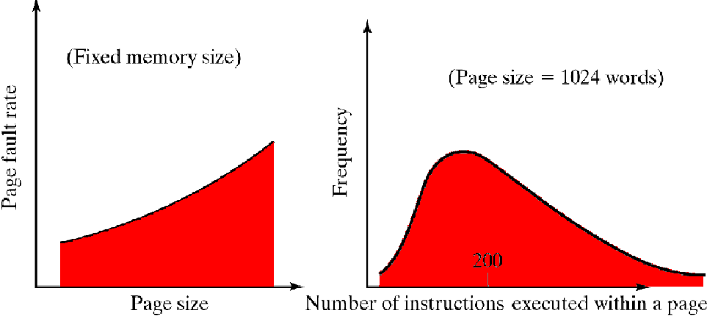
paginagrootte ?

Slide 36
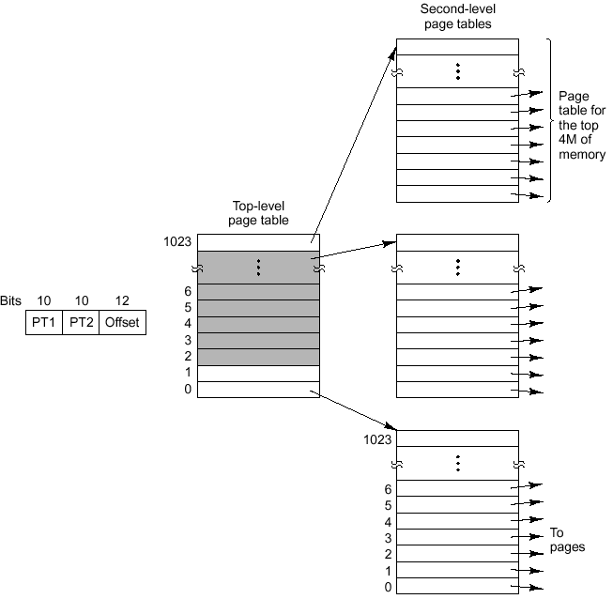
virtueel geheugen met paginering

Slide 37
virtueel geheugen met paginering

Slide 38
virtueel geheugen met paginering

Slide 39
virtueel geheugen met paginering

Slide 40
dynamische
partitionering
vaste
partitionering
segmentatie
paginering
virtueel geheugen
met segmentatie
virtueel geheugen
met paginering

Slide 41
virtueel geheugen met segmentatie

Slide 42
virtueel geheugen met segmentatie

Slide 43
dynamische
partitionering
vaste
partitionering
segmentatie
paginering
virtueel geheugen
met segmentatie
virtueel geheugen
met paginering
virtueel geheugen
met paginering
en segmentatie

Slide 44
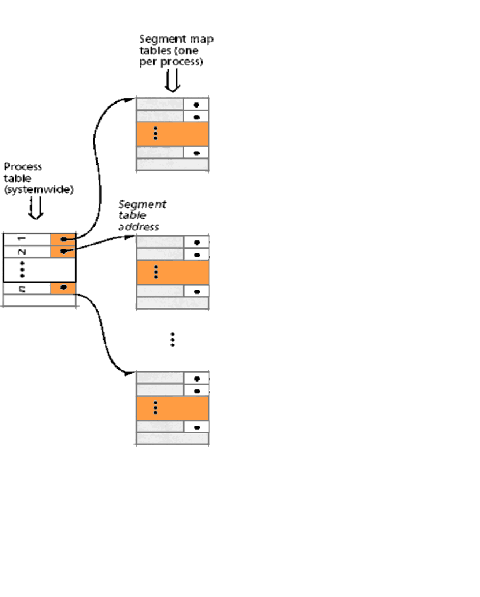
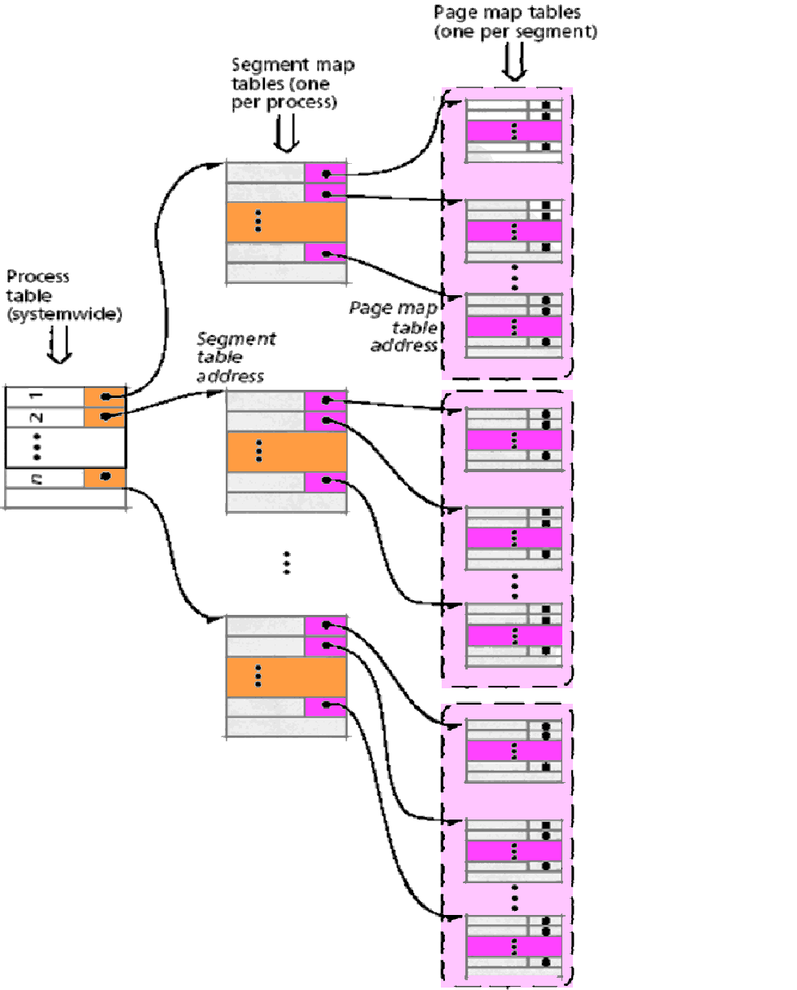
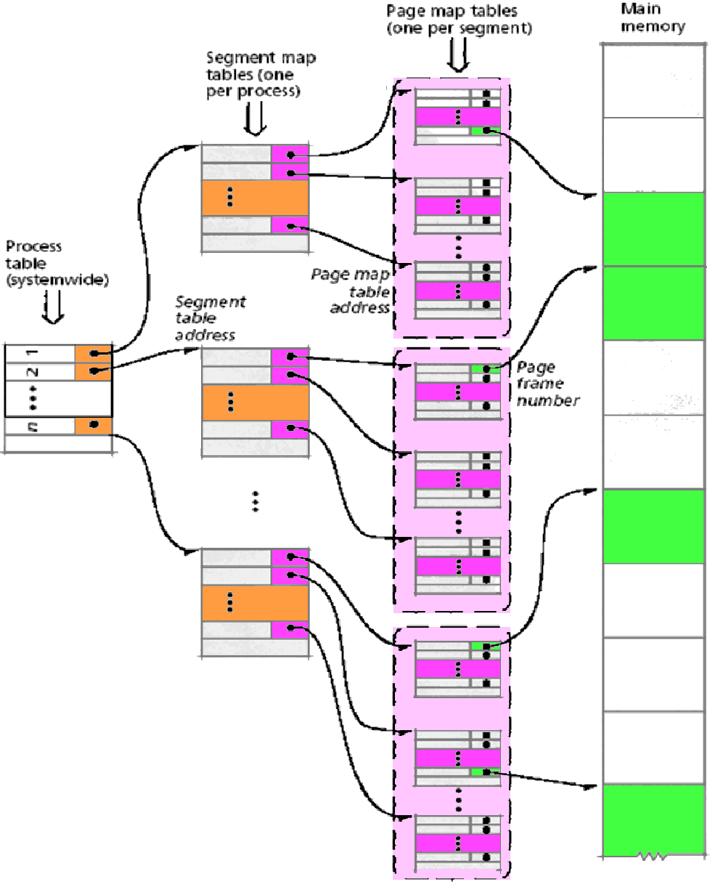
virtueel geheugen met paginering en segmentatie

Slide 45
virtueel geheugen met paginering en segmentatie

Slide 46
virtueel geheugen met paginering en segmentatie

Slide 47
OS software voor geheugenbeheer

Slide 48
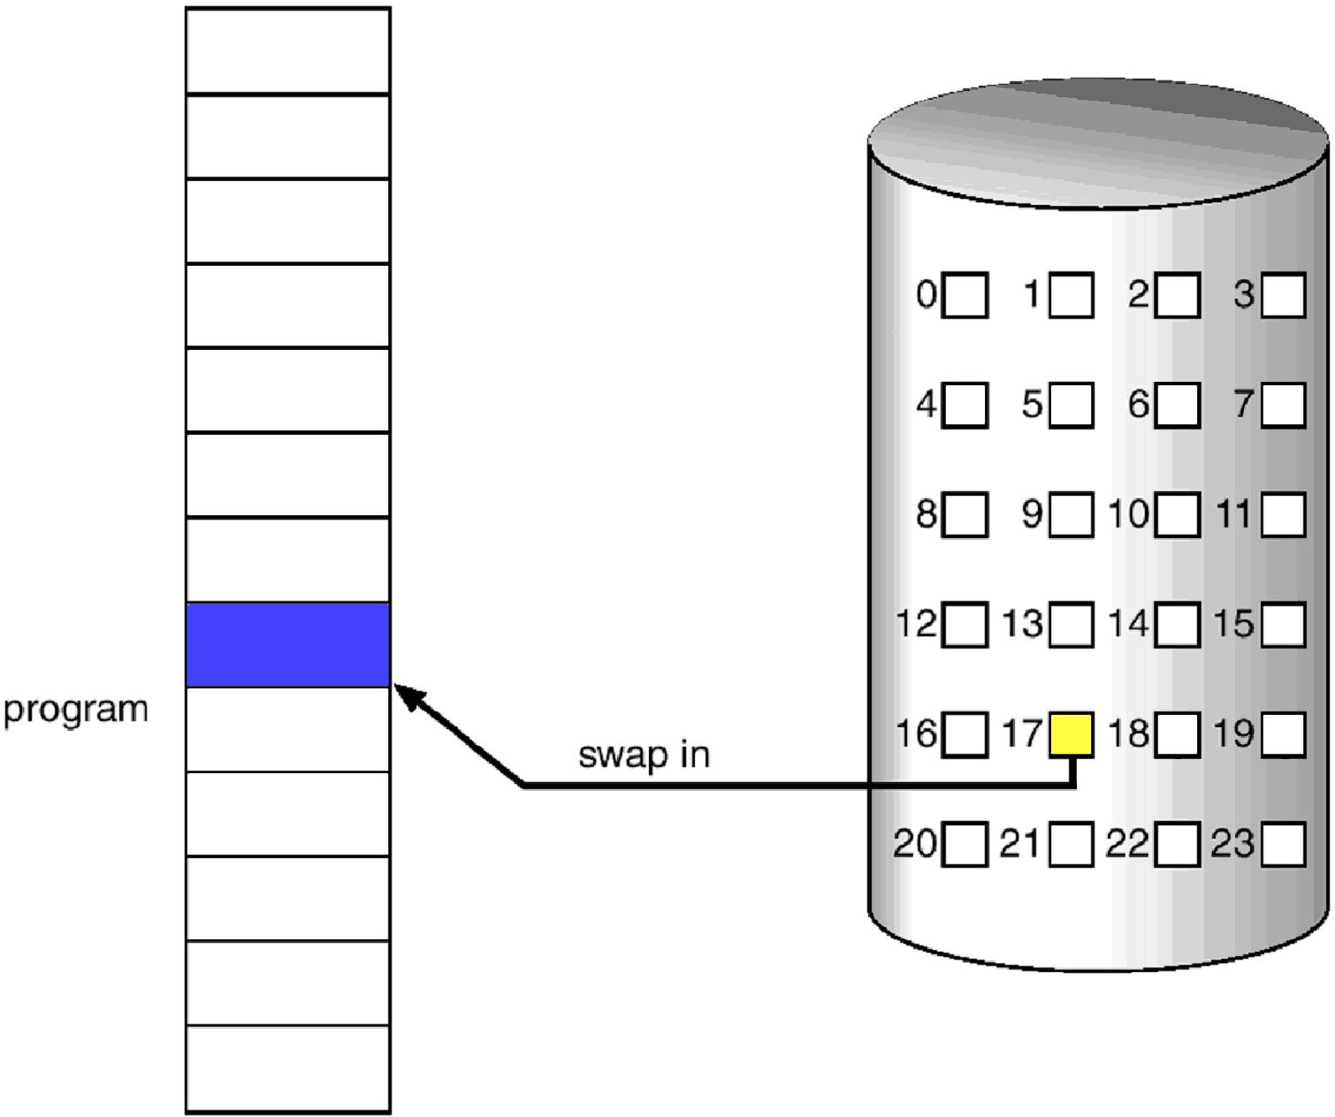
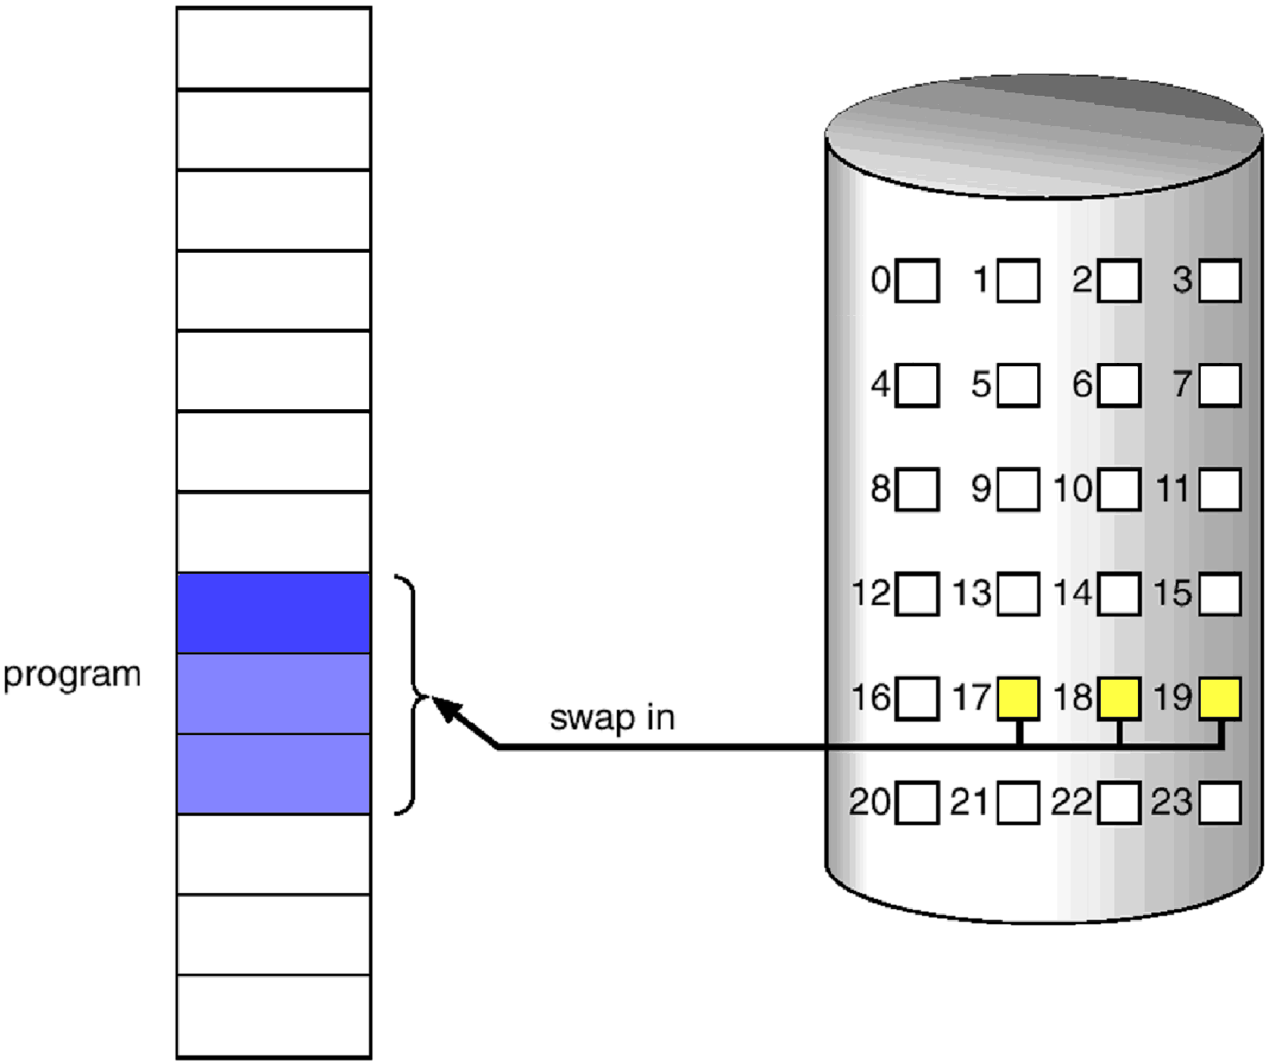
OS software voor geheugenbeheer
wanneer pagina overbrengen naar geheugen ?
  paging on demand (Unix)
  prepaging (NT: clustering)

Slide 49
OS software voor geheugenbeheer
wanneer pagina overbrengen naar geheugen ?
  paging on demand (Unix)
  prepaging (NT: clustering)
in welke frame ? (systemen zonder paginering)
  best-fit
  next-fit
  first-fit
  worst-fit
  optimal-fit

Slide 50
OS software voor geheugenbeheer
hoeveel frames toewijzen per proces ?
  vaste toewijzing
  variabele toewijzing (UNIX & NT)
welke processen in aanmerking nemen voor
vervanging van pagina’s ?
  lokale strategie (NT)
  globale strategie (UNIX)

Slide 52
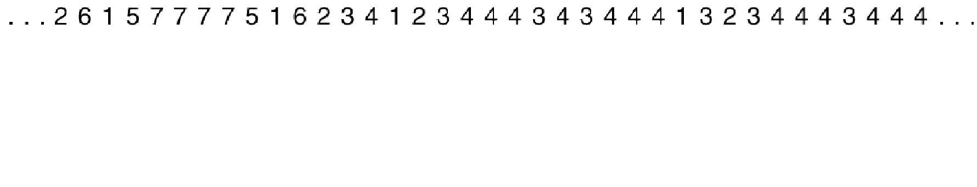
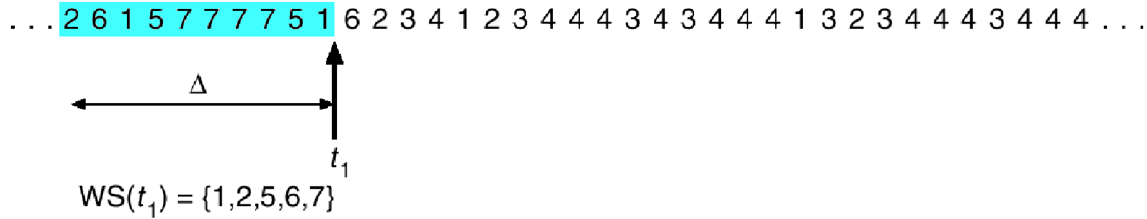
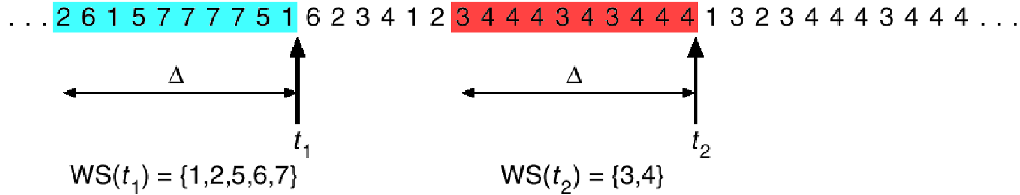
OS software voor geheugenbeheer
hoeveel frames toewijzen per proces ?
  vaste toewijzing
  variabele toewijzing
welke pagina’s in aanmerking
nemen voor vervanging ?
  lokale strategie (NT)
  globale strategie (UNIX)
+ werksetbenadering
+ paginabuffering

Slide 55
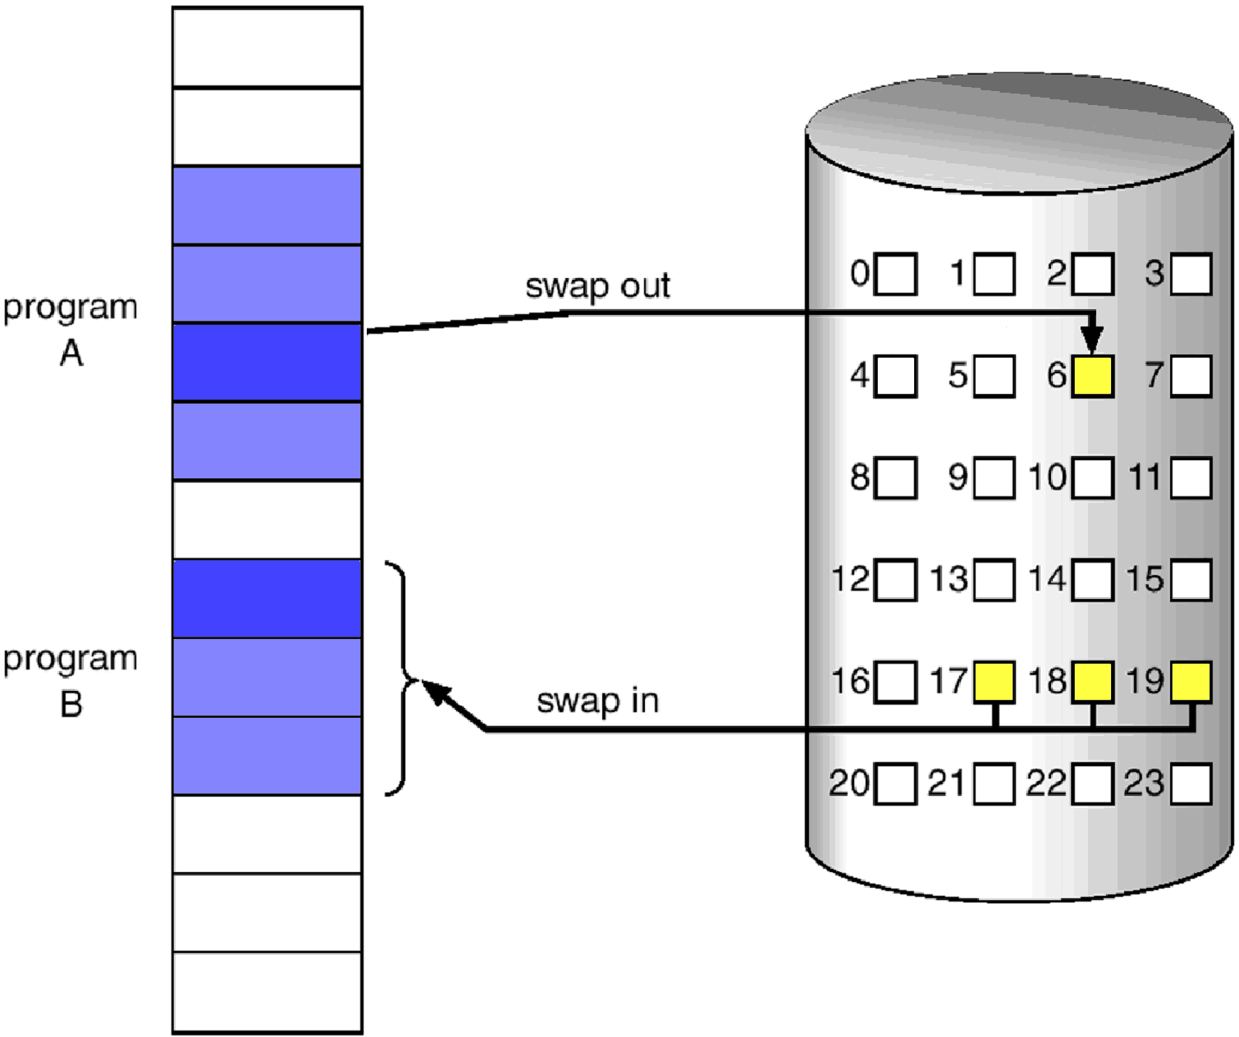
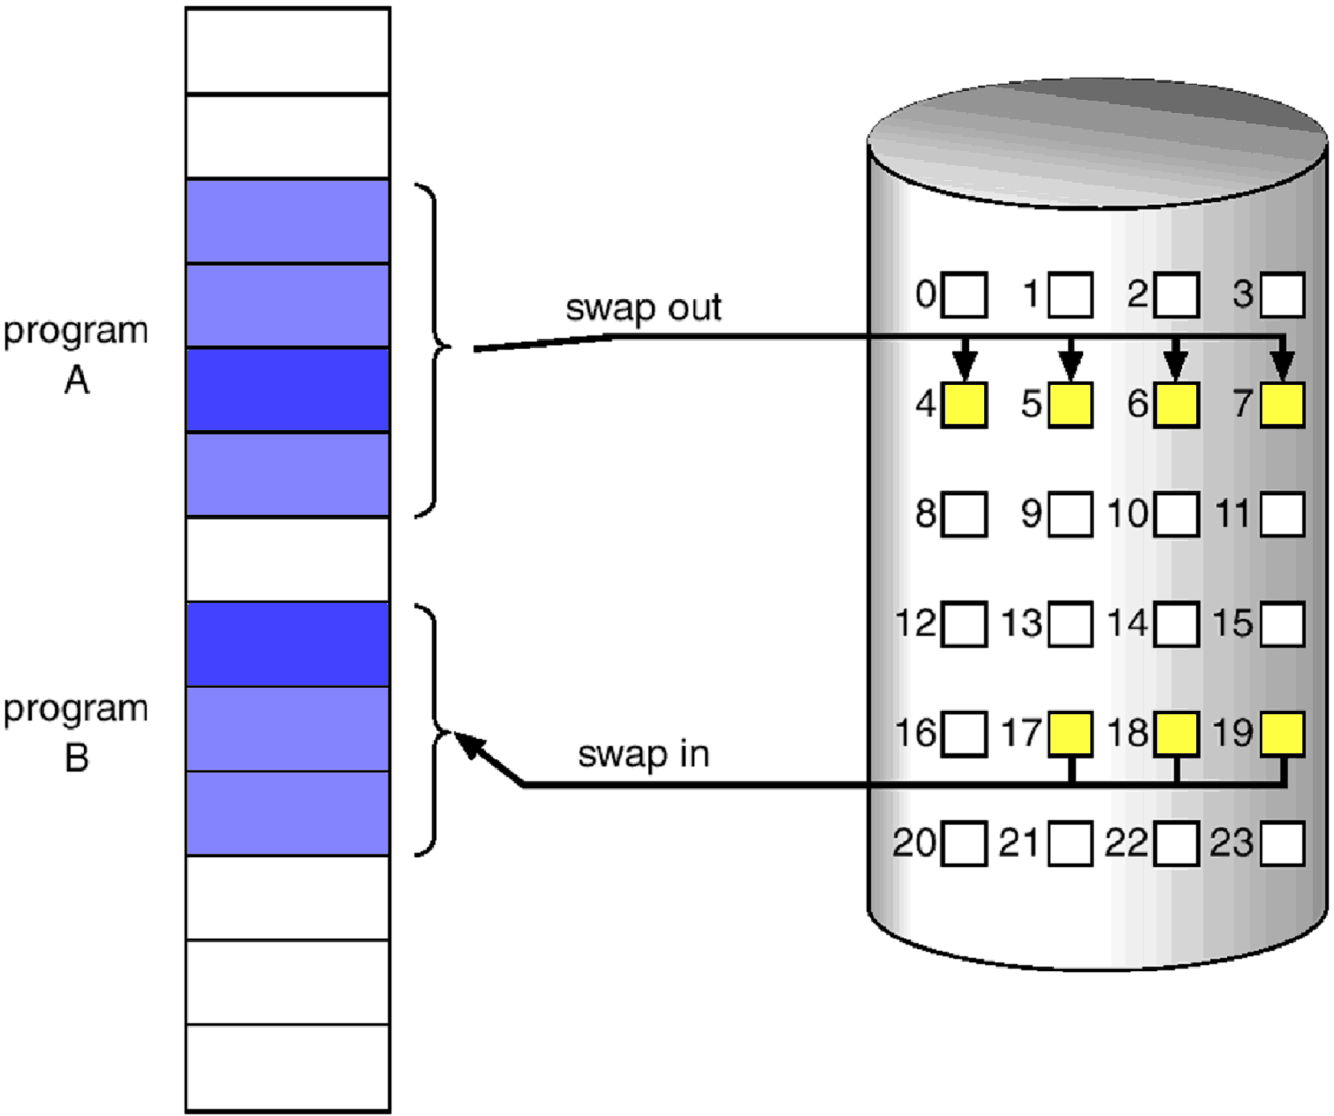
OS software voor geheugenbeheer
wanneer pagina wegschrijven naar het
secundaire geheugen ?
  cleaning on demand
  precleaning (+ paginabuffering)

Slide 56
OS software voor geheugenbeheer
wanneer pagina wegschrijven naar het
secundaire geheugen ?
  cleaning on demand
  precleaning (+ paginabuffering)
welke specifieke pagina opofferen voor een
nieuwe pagina ? vervangingsstrategieën:
  Last Recently Used
  Not Frequently Used
  First In, First Out
  klokstrategie en varianten

Slide 57
vervangingsstrategieën

Slide 58
vervangingsstrategieën

Slide 59
vervangingsstrategieën

Slide 60
vervangingsstrategieën

Slide 61
vervangingsstrategieën

Slide 62
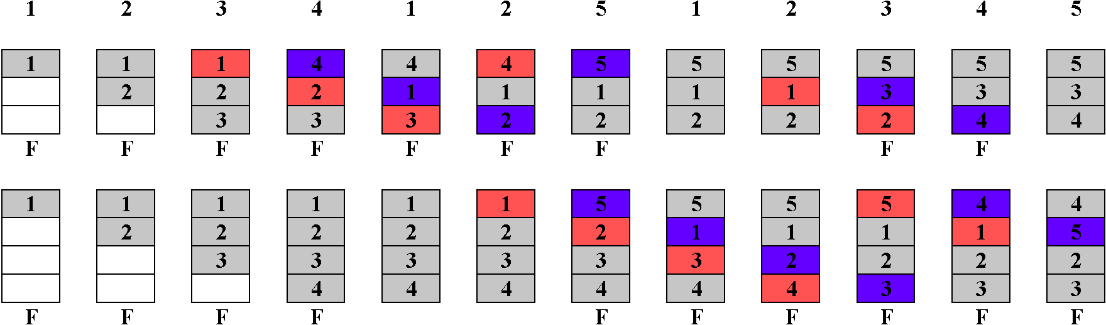
vervangingsstrategieën

Slide 63
vervangingsstrategieën

Slide 64
vervangingsstrategieën

Slide 65
vervangingsstrategieën

Slide 66
vervangingsstrategieën

